Slide 1
Az erő

Slide 2
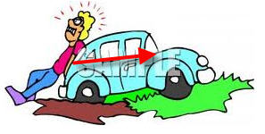
Erőhatás
A testek mozgásállapotát/alakját megváltoztató hatást erőhatásnak nevezzük.
Az erő megadja az erőhatás nagyságát.

Slide 3
Az erő
van iránya
van nagysága
Az erő jele: F
Mértékegysége: N (Newton)
A tömeg és a gyorsulás szorzata (F=m*a)

Slide 4
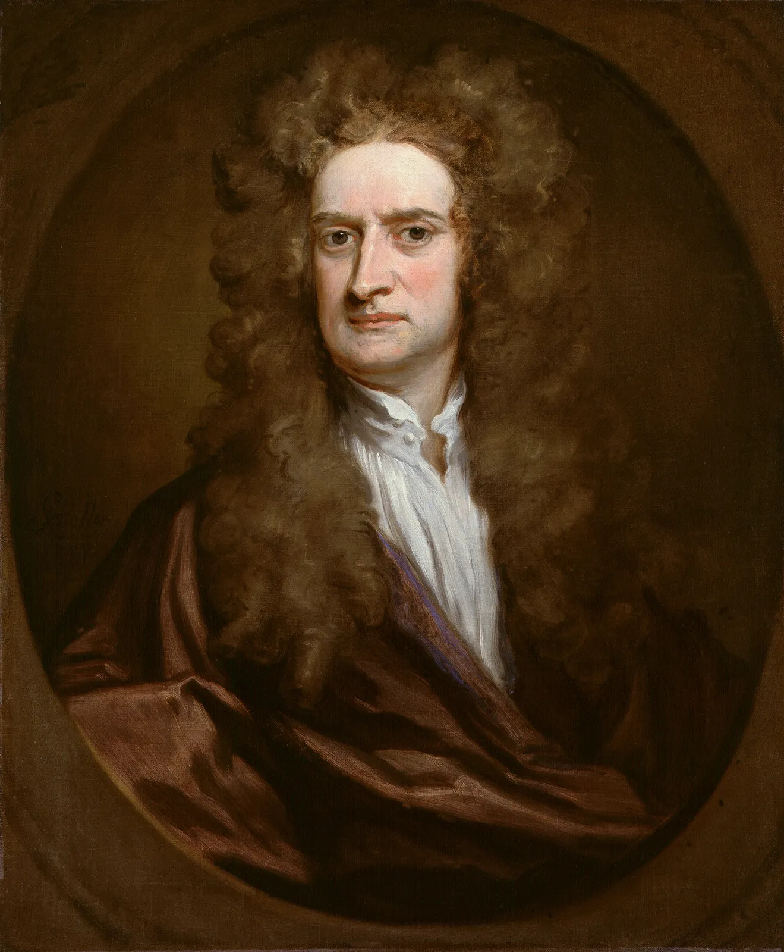
Sir Isaac Newton
1642. december 25. – Kensington, 1727. március 20.)
angol fizikus, matematikus, csillagász, filozófus és alkimista;
az újkori történelem egyik kiemelkedő tudósa.

